Slide 1
Администрация города Томска
Департамент образования
МУНИЦИПАЛЬНОЕ АВТОНОМНОЕ ДОШКОЛЬНОЕ ОБРАЗОВАТЕЛЬНОЕ
УЧРЕЖДЕНИЕ ДЕТСКИЙ САД № 39 г. ТОМСК
634021, город Томск, ул. Алтайская 128, телефон 45-06-40
Лексическая тема
«Игрушки»
Учитель –логопед:
Петрова Ольга Николаевна

Slide 2
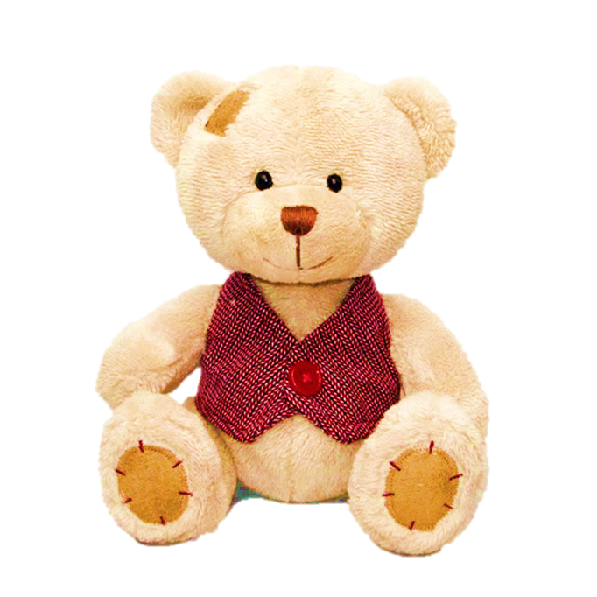
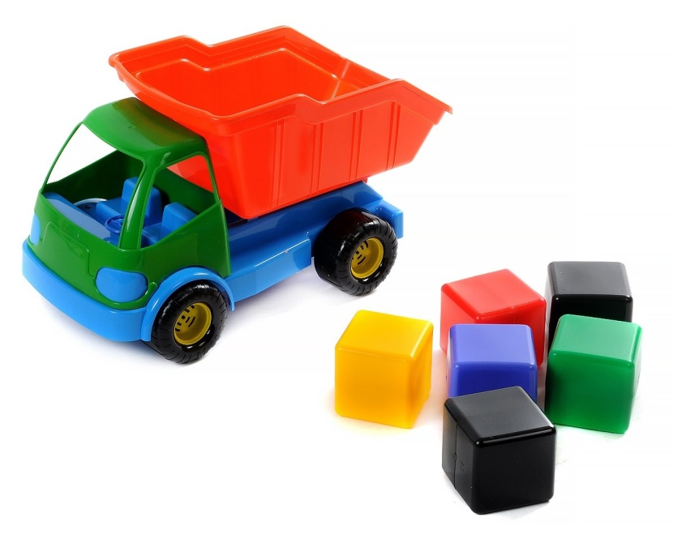
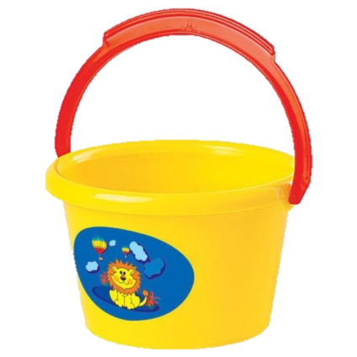
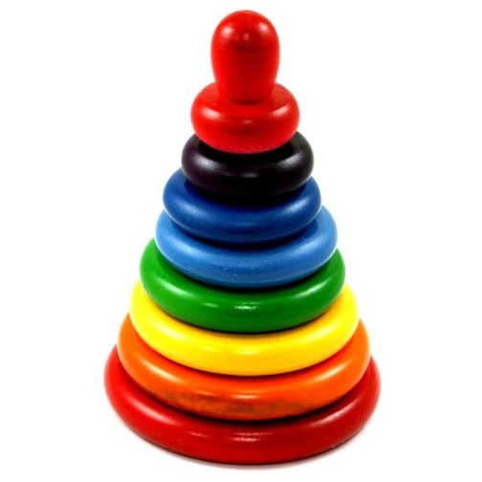
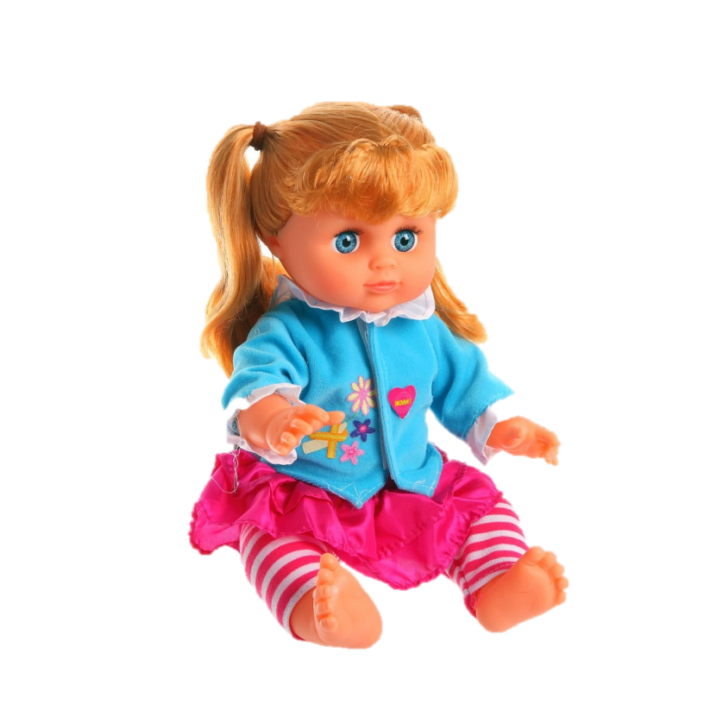
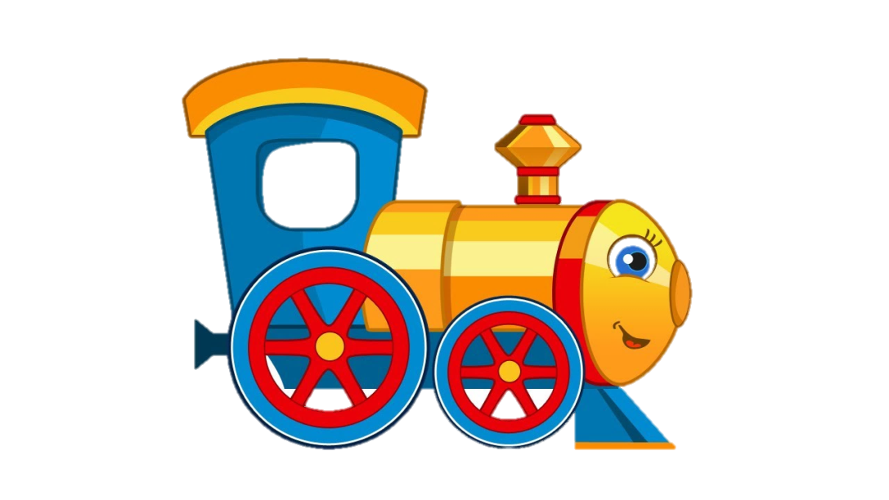
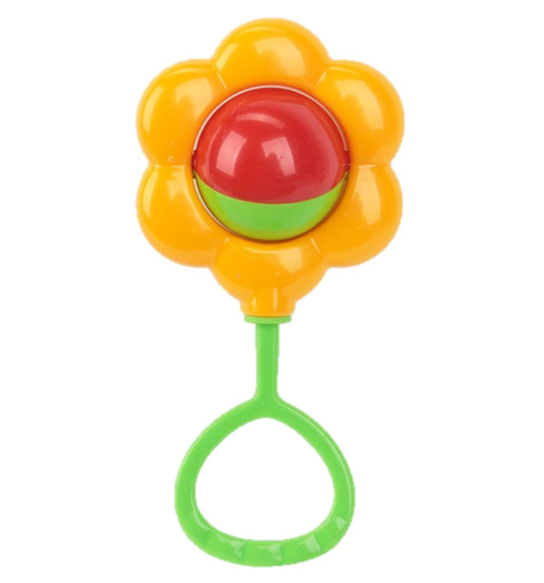
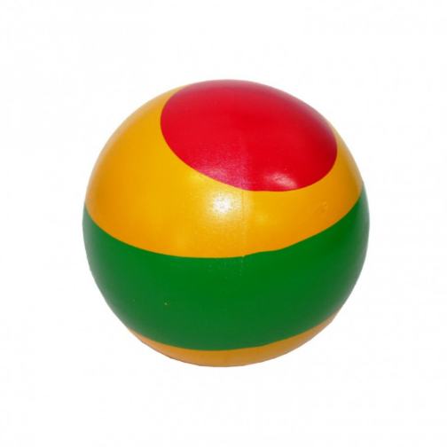
Назови все игрушки на картинке.

Slide 3
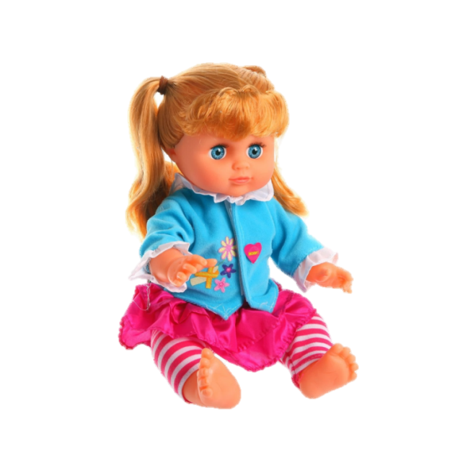
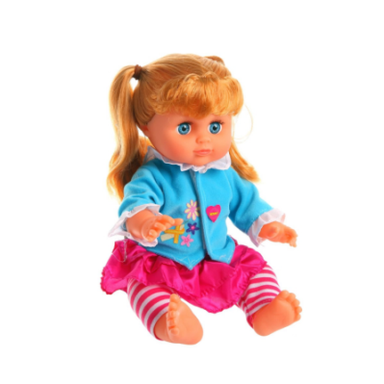
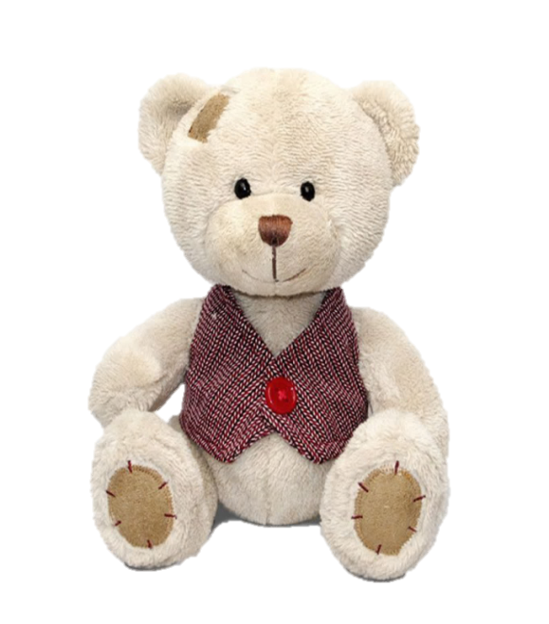
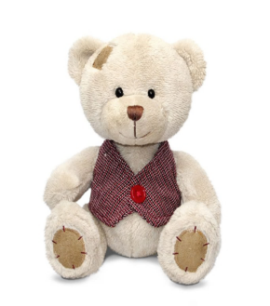
Назови ласково

Slide 4
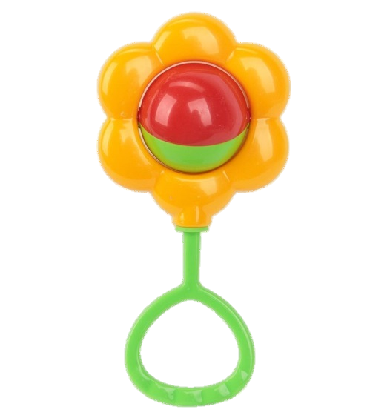
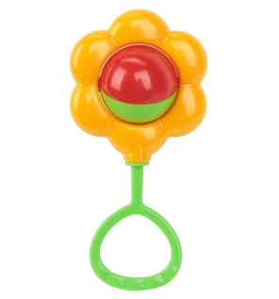
Назови ласково

Slide 5
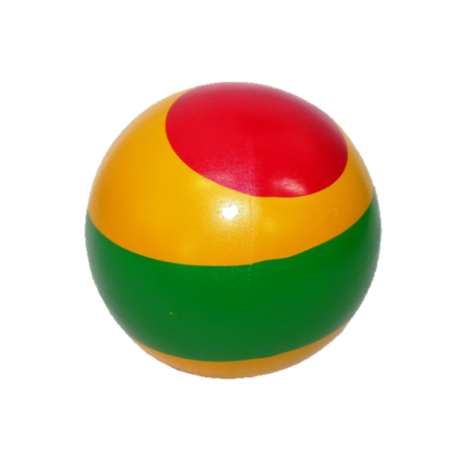
Назови ласково

Slide 6
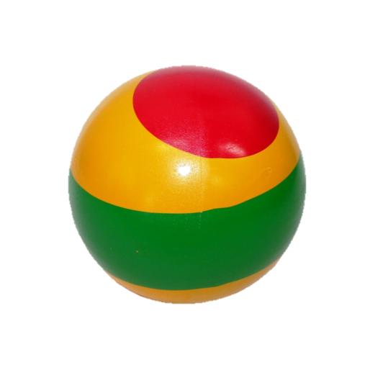
Посчитай игрушки (нажимаем 5 раз).

Slide 7
Посчитай игрушки (нажимаем 5 раз).

Slide 8
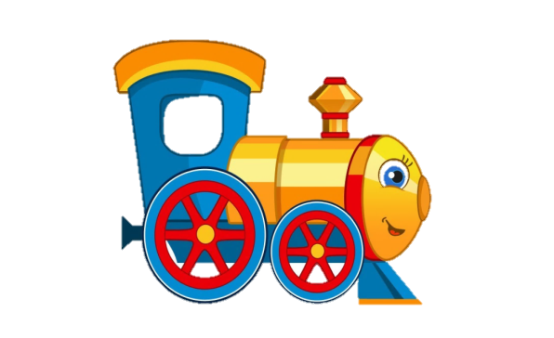
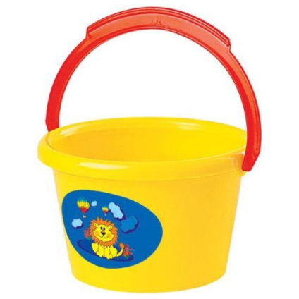
Посчитай игрушки (нажимаем 5 раз).

Slide 9
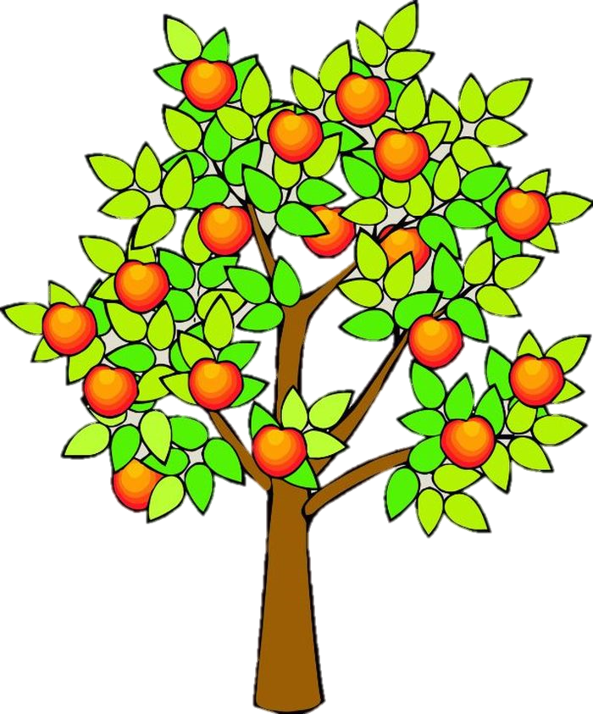
Игрушки – великаны
Нажми на игрушку, чтобы она стала большой

Slide 10
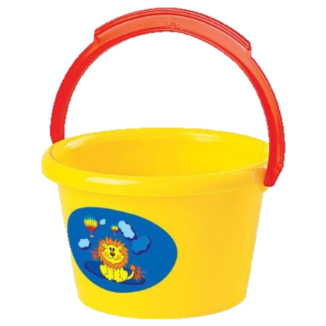
Игрушки – великаны
Нажми на игрушку, чтобы она стала большой

Slide 11
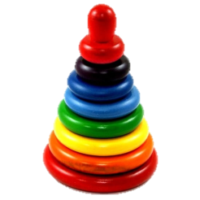
Игрушки – великаны
Нажми на игрушку, чтобы она стала большой

Slide 12
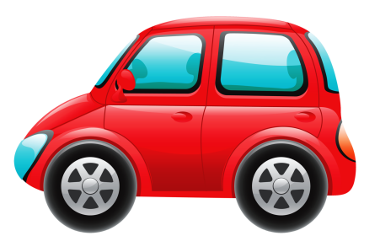
Игрушки – великаны
Нажми на игрушку, чтобы она стала большой

Slide 13
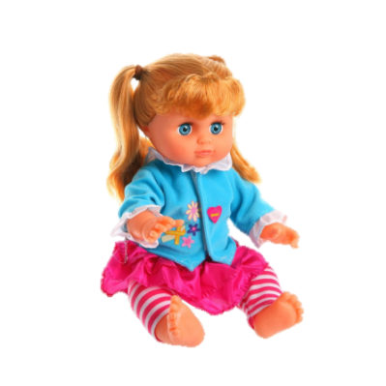
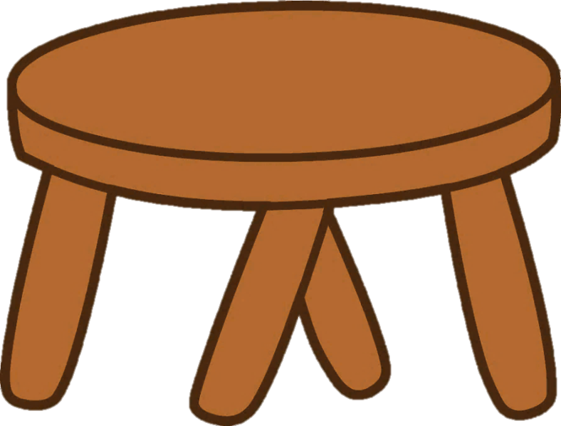
Определи количество слогов
2 слога
КУ
КЛА

Slide 14
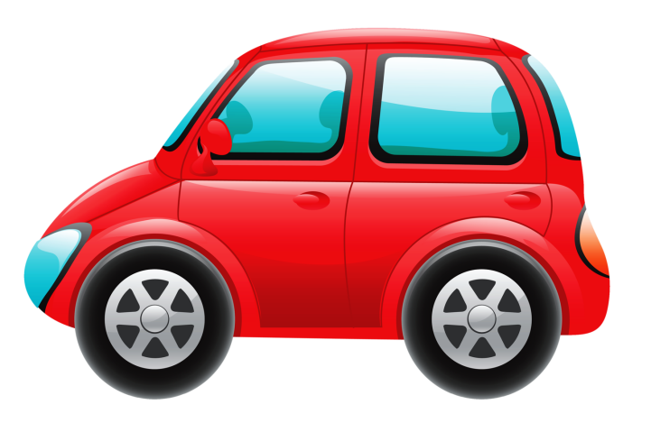
Определи количество слогов
3 слога
МА
ШИ
НА

Slide 15
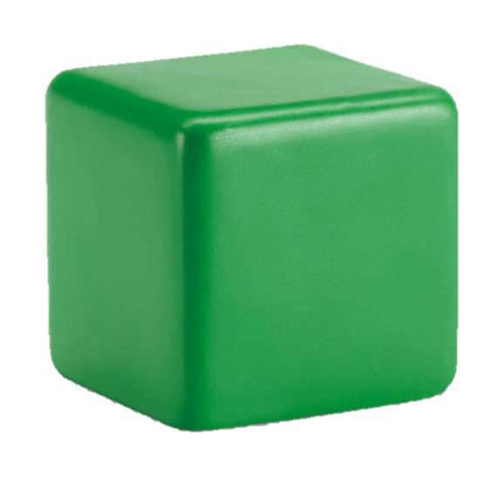
Определи количество слогов
2 слога
КУ
БИК

Slide 16
Определи количество слогов
1 слог
МЯЧ

Slide 17
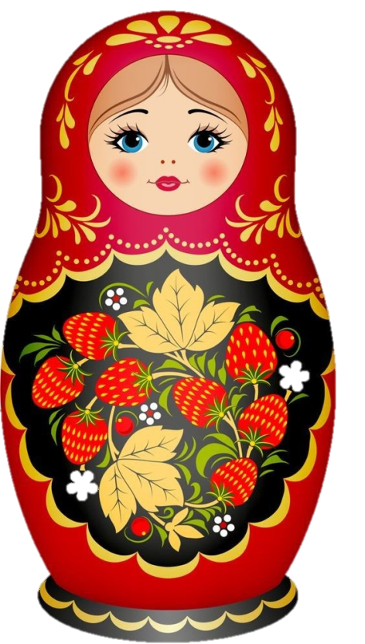
Определи количество слогов
3 слога
МА
ТРЕ
ШКА

Slide 18
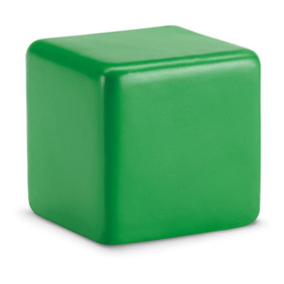
Один-много

Slide 19
Один-много

Slide 20
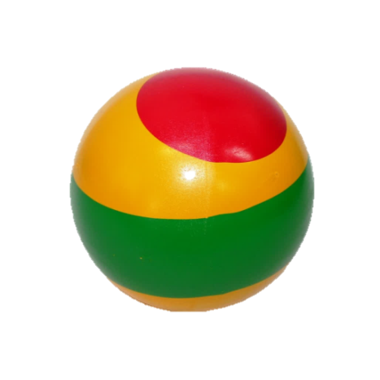
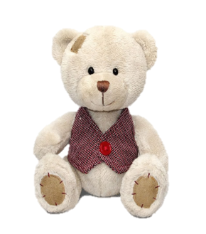
Один-много

Slide 21
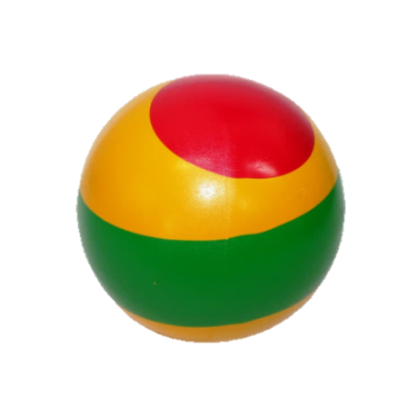
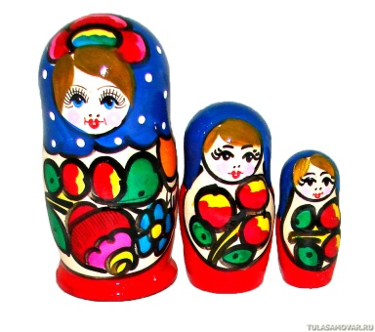
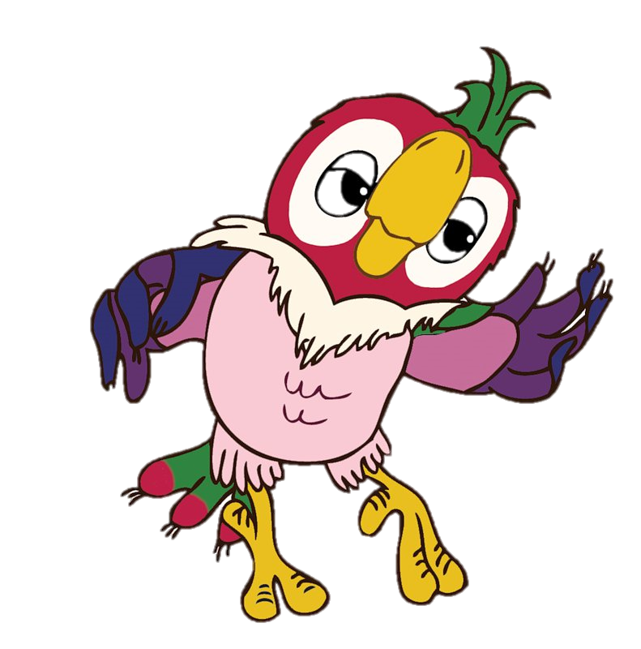
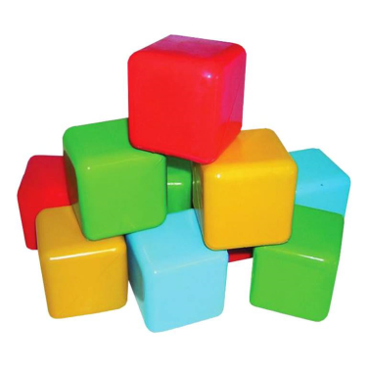
Жадина

Slide 22
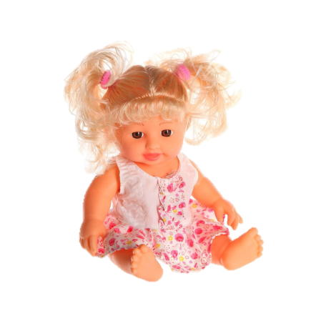
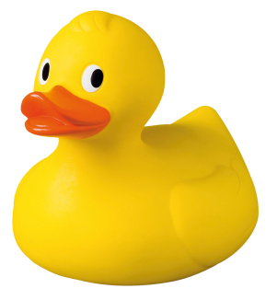
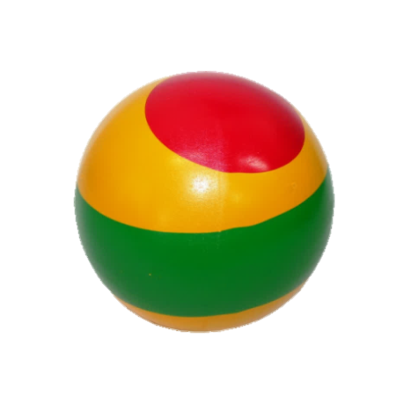
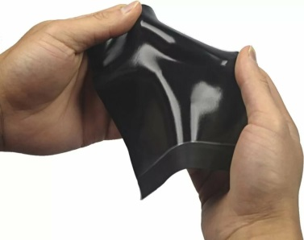
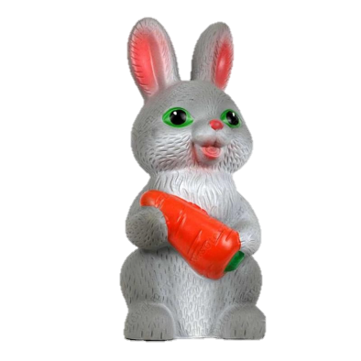
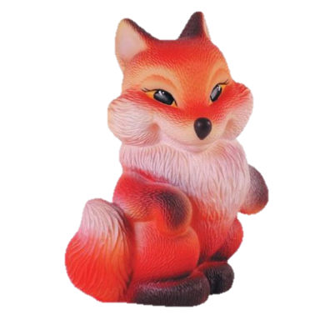
Из чего сделана игрушка?
Какая она?

Slide 23
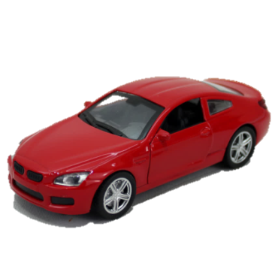
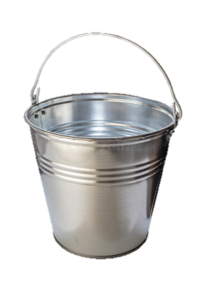
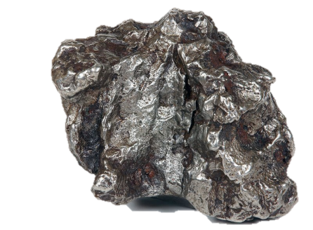
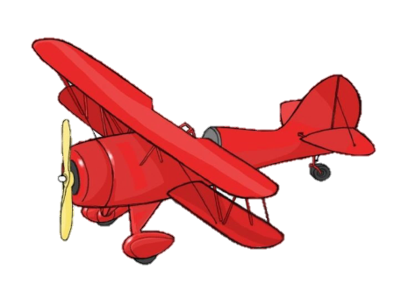
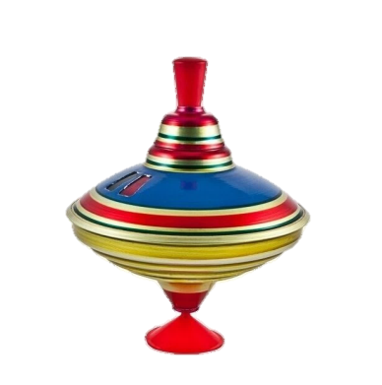
Из чего сделана игрушка?
Какая она?

Slide 24
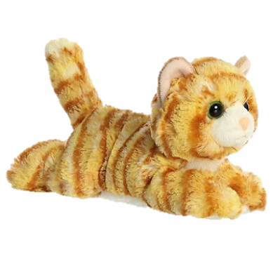
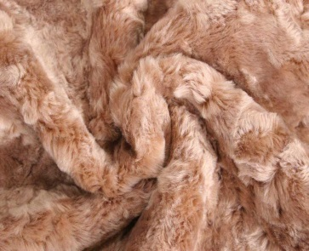
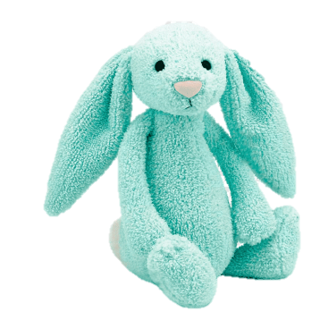
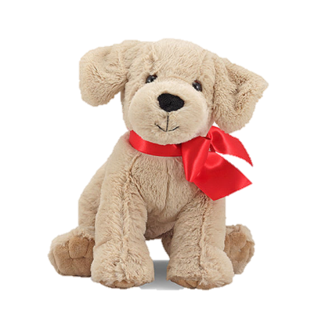
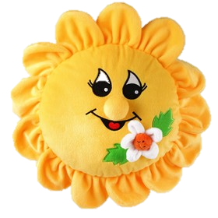
Из чего сделана игрушка?
Какая она?

Slide 25
Из чего сделана игрушка?
Какая она?

